Slide 1



Gli algoritmi
Analisi e programmazione
Gli algoritmi
  Proprietà ed esempi
  Proposizioni e predicati
  I diagrammi a blocchi
  Analisi strutturata
  Gli algoritmi iterativi
  Gli algoritmi ricorsivi

Slide 2

Analisi e programmazione

Slide 3
Analisi e programmazione − 1
Tramite un elaboratore si possono risolvere problemi di varia natura: emissione di certificati anagrafici, gestione dei c/c di un istituto di credito, prenotazioni ferroviarie…
Il problema deve essere formulato in modo opportuno, perché sia possibile utilizzare un elaboratore per la sua soluzione
Per analisi e programmazione si intende l’insieme delle attività preliminari atte a risolvere problemi utilizzando un elaboratore, dalla formulazione del problema fino alla predisposizione dell’elaboratore
  Scopo dell’analisi ⇨ definire un algoritmo
  Scopo della programmazione ⇨ definire un programma

Slide 4
Analisi e programmazione − 2
Algoritmo ⎯ elenco finito di istruzioni, che specificano le operazioni eseguendo le quali si risolve una classe di problemi
  Un particolare problema della classe viene risolto utilizzando l’apposito algoritmo sui dati che lo caratterizzano
  Un algoritmo non può essere eseguito direttamente dall’elaboratore
Programma ⎯ ricetta che traduce l’algoritmo ed è direttamente comprensibile, pertanto eseguibile, da parte di un elaboratore
Linguaggio di programmazione ⎯ linguaggio rigoroso che permette la formalizzazione di un algoritmo in un programma

Slide 5
Le fasi del procedimento di analisi e programmazione
Problema
ANALISI
Algoritmo
Relazioni tra problema, analisi, algoritmo, programmazione, programma, dati ed elaborazione
PROGRAMMAZIONE
Programma
ELABORAZIONE
Dati
Risultati

Slide 6
Gli algoritmi

Slide 7
Definizione di algoritmo
Algoritmo deriva dal nome del matematico arabo Al Khuwarizmi, vissuto nel IX secolo d.C.
Un algoritmo è una successione di istruzioni o passi che definiscono le operazioni da eseguire sui dati per ottenere i risultati; un algoritmo fornisce la soluzione ad una classe di problemi
Lo schema di esecuzione di un algoritmo specifica che i passi devono essere eseguiti in sequenza, salvo diversa indicazione
Ogni algoritmo è concepito per interagire con l’ambiente esterno per acquisire dati e comunicare messaggi o risultati; i dati su cui opera un’istruzione sono forniti dall’esterno o sono frutto di istruzioni eseguite in precedenza
Dati
Ambiente esterno
Algoritmo
Risultati o messaggi

Slide 8
Esempio: Radici delle equazioni di 2° grado
Problema: Calcolo delle radici reali di ax²+bx+c=0
Algoritmo:
  Acquisire i coefficienti a,b,c
  Calcolare Δ = b²−4ac
  Se Δ<0 non esistono radici reali, eseguire l’istruzione 7)
  Se Δ=0, x₁=x₂=−b/2a, poi eseguire l’istruzione 6)
  x₁=(−b+√Δ)/2a, x₂=(−b−√Δ)/2a
  Comunicare i valori x₁, x₂
  Fine

Slide 9
Proprietà degli algoritmi
Affinché una “ricetta”, un elenco di istruzioni, possa essere considerato un algoritmo, devono essere soddisfatti i seguenti requisiti:
  Finitezza: ogni algoritmo deve essere finito, cioè ogni singola istruzione deve poter essere eseguita in tempo finito ed un numero finito di volte
  Generalità: ogni algoritmo deve fornire la soluzione per una classe di problemi; deve pertanto essere applicabile a qualsiasi insieme di dati appartenenti all’insieme di definizione o dominio dell’algoritmo e deve produrre risultati che appartengano all’insieme di arrivo o codominio
  Non ambiguità: devono essere definiti in modo univoco i passi successivi da eseguire; devono essere evitati paradossi, contraddizioni ed ambiguità; il significato di ogni istruzione deve essere univoco per chiunque esegua l’algoritmo

Slide 10
Algoritmi
Un algoritmo deve poter essere eseguito da chiunque, senza che l’esecutore sia stato necessariamente coinvolto nell’analisi del problema o nella descrizione dell’algoritmo
Gli algoritmi devono essere formalizzati per mezzo di appositi linguaggi, dotati di strutture linguistiche che garantiscano precisione e sintesi
I linguaggi naturali non soddisfano questi requisiti, infatti...
  …sono ambigui: la stessa parola può assumere significati diversi in contesti differenti (pesca è un frutto o un’attività sportiva)
  …sono ridondanti: lo stesso concetto può essere espresso in molti modi diversi, ad esempio “somma 2 a 3”, “calcola 2+3”, “esegui l’addizione tra 2 e 3”

Slide 11
Proposizioni e predicati − 1
Una proposizione è un costrutto linguistico del quale si può asserire o negare la veridicità
Esempi
  “Roma è la capitale della Gran Bretagna” falsa
  “3 è un numero intero” vera
Il valore di verità di una proposizione è il suo essere vera o falsa
Una proposizione è un predicato se il suo valore di verità dipende dall’istanziazione di alcune variabili
Esempi
  “la variabile età è minore di 30”
  “la variabile base è maggiore della variabile altezza”

Slide 12
Proposizioni e predicati − 2
La valutazione di un predicato è l’operazione che permette di determinare se il predicato è vero o falso, sostituendo alle variabili i loro valori attuali
I valori vero e falso sono detti valori logici o booleani
Proposizioni e predicati possono essere espressi concisamente per mezzo degli operatori relazionali:
= (uguale) ≠ (diverso)
> (maggiore) < (minore)
≥ (maggiore o uguale) ≤ (minore o uguale)
I predicati che contengono un solo operatore relazionale sono detti semplici

Slide 13
Proposizioni e predicati − 3
Dato un predicato p, il predicato not p, detto opposto o negazione logica di p, ha i valori di verità opposti rispetto a p
Dati due predicati p e q, la congiunzione logica p and q è un predicato vero solo quando p e q sono entrambi veri, e falso in tutti gli altri casi
Dati due predicati p e q, la disgiunzione logica p or q è un predicato falso solo quando p e q sono entrambi falsi, e vero in tutti gli altri casi
I predicati nei quali compare almeno un operatore logico, not, and, or, sono detti composti
La tavola di verità di un predicato composto specifica il valore del predicato per ognuna delle possibili combinazioni dei suoi argomenti

Slide 14
Proposizioni e predicati − 4
Esempio
not (base > altezza)
è vero solo quando il valore di base è minore o uguale del valore di altezza
età > 30 and età < 50
è vero solo quando il valore di età è compreso tra 30 e 50 (esclusi)
base > altezza or base > 100
è vero quando il valore di base è maggiore del valore di altezza, o quando il valore di base è maggiore di 100, o quando entrambe le condizioni sono verificate

Slide 15
I diagrammi a blocchi − 1
Il linguaggio dei diagrammi a blocchi è un possibile formalismo per la descrizione di algoritmi
Il diagramma a blocchi, o flowchart, è una rappresentazione grafica dell’algoritmo
Un diagramma a blocchi descrive il flusso delle operazioni da eseguire per realizzare la trasformazione, definita nell’algoritmo, dai dati iniziali ai risultati
Ogni istruzione dell’algoritmo viene rappresentata all’interno di un blocco elementare, la cui forma grafica è determinata dal tipo di istruzione
I blocchi sono collegati tra loro da linee di flusso, munite di frecce, che indicano il susseguirsi di azioni elementari

Slide 16
I diagrammi a blocchi − 2
begin
leggi/scrivi
A
X
Blocco iniziale
Blocco di lettura/scrittura
Blocco azione
vero
falso
end
C
scrivi X
Blocco finale
Blocco di controllo
Blocco di scrittura
Blocchi elementari

Slide 17
I diagrammi a blocchi − 3
Un diagramma a blocchi è un insieme di blocchi elementari composto da:
  un blocco iniziale
  un blocco finale
  un numero finito n (n ≥ 1) di blocchi di azione e/o di blocchi di lettura/scrittura
  un numero finito m (m ≥ 0) di blocchi di controllo

Slide 18
I diagrammi a blocchi − 4
L’insieme dei blocchi elementari che descrivono un algoritmo deve soddisfare le seguenti condizioni:
  ciascun blocco di azione o di lettura/scrittura ha una sola freccia entrante ed una sola freccia uscente
  ciascun blocco di controllo ha una sola freccia entrante e due frecce uscenti
  ciascuna freccia entra in un blocco oppure si innesta in un’altra freccia
  ciascun blocco è raggiungibile dal blocco iniziale
  il blocco finale è raggiungibile da qualsiasi altro blocco
Un blocco B è raggiungibile a partire da un blocco A se esiste una sequenza di blocchi X₁,X₂,…,X_{n}, tali che A=X₁, B=X_{n}, e ∀ X_{i}, i=1,…,n−1, X_{i} è connesso con una freccia a X_{i+1}

Slide 19

Analisi strutturata − 1
I programmatori inesperti tendono ad “aggrovigliare” il programma introducendo numerosi salti privi di regole (spaghetti programming)
L’analisi strutturata favorisce, viceversa, la descrizione di algoritmi facilmente documentabili e comprensibili
I blocchi di un diagramma a blocchi strutturato sono collegati secondo i seguenti schemi di flusso:
  Schema di sequenza – più schemi di flusso sono eseguiti in sequenza
  Schema di selezione – un blocco di controllo subordina l’esecuzione di due possibili schemi di flusso al verificarsi di una condizione
  Schema di iterazione – si itera l’esecuzione di un dato schema di flusso

Slide 20
Analisi strutturata − 2
Ovvero: un diagramma a blocchi strutturato è un diagramma a blocchi nel quale gli schemi di flusso sono strutturati
Uno schema di flusso è strutturato quando soddisfa una delle seguenti proprietà…
  …è uno schema elementare o uno schema di sequenza
begin
S₁, S₂,…, S_{n} schemi di flusso strutturati
A
end

Slide 21
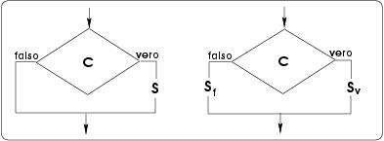

Analisi strutturata − 3
  …è uno schema di selezione
    Nel primo caso, lo schema S viene eseguito solo se la condizione C è vera; se C è falsa, non viene eseguita alcuna azione
    Nel secondo caso, viene eseguito solo uno dei due schemi S_{v} o S_{f}, in dipendenza del valore di verità della condizione

Slide 22
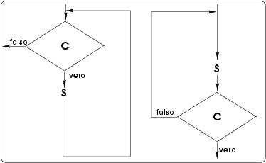
Analisi strutturata − 4
  …è uno schema di iterazione
    Nel primo caso, S può non venire mai eseguito, se la condizione C è subito falsa; nel secondo caso, S viene eseguito almeno una volta
    Quando lo schema S viene eseguito finché la condizione C si mantiene vera si parla di iterazione per vero; si ha un’iterazione per falso quando S viene eseguito finché C è falsa

Slide 23
Analisi strutturata − 5
Gli schemi di flusso sono aperti quando consentono una sola esecuzione di una sequenza di blocchi elementari, sono chiusi quando permettono più di un’esecuzione della sequenza di blocchi
Gli schemi di sequenza e di selezione sono aperti, lo schema di iterazione è chiuso
Ogni diagramma a blocchi non strutturato è trasformabile in un diagramma a blocchi strutturato equivalente
Due diagrammi a blocchi sono equivalenti se, operando sugli stessi dati, producono gli stessi risultati
L’uso dell’analisi strutturata garantisce:
  facilità di comprensione e modifica dei diagrammi a blocchi
  maggiore uniformità nella descrizione degli algoritmi

Slide 24
Analisi strutturata − 6
Inoltre...
  È stato dimostrato (teorema fondamentale della programmazione di Bohm−Jacopini, 1966) che ogni programma può essere codificato riferendosi esclusivamente ad un algoritmo strutturato e quindi attenendosi alle tre strutture fondamentali:
Sequenziale
Iterativa
Condizionale

Slide 25
Analisi strutturata − 7
Il teorema di Bohm−Jacopini ha un interesse soprattutto teorico, in quanto i linguaggi di programmazione tendono a dotarsi di più tipi di istruzioni, non sempre “rispettose” del teorema, ma utili per la realizzazione di programmi di facile scrittura e comprensione
Il suo valore consiste nella capacità di fornire indicazioni generali per le attività di progettazione di nuovi linguaggi e di strategie di programmazione
In effetti, esso ha contribuito alla critica dell’uso sconsiderato delle istruzioni go to e alla definizione delle linee guida della programmazione strutturata, sviluppate negli anni `70

Slide 26
Analisi strutturata − 8
  In un diagramma strutturato non apparirà mai una istruzione di salto incondizionato
  I tre schemi fondamentali possono essere concatenati, uno di seguito all’altro, o nidificati, uno dentro l’altro; non possono in nessun caso essere “intrecciati” o “accavallati”
Sbagliato
Corretto

Slide 27
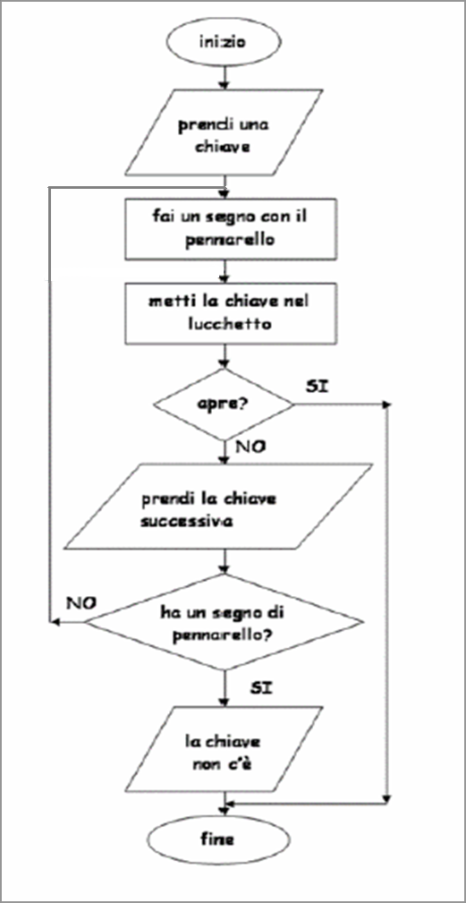

Esempio
Diagramma a blocchi per la selezione, in un mazzo di chiavi, di quella che apre un lucchetto

Slide 28
Esercizi
Scrivere un algoritmo, e rappresentarlo tramite diagramma a blocchi, per la soluzione dei seguenti problemi:
  calcolare l’area del triangolo
  trovare il max di due numeri
  moltiplicare due numeri (usando solo l’operazione di somma)
Formalizzare, tramite diagramma a blocchi, l’algoritmo per…
  …calcolare le radici reali di equazioni di 2° grado
  …calcolare il M.C.D. di due numeri con il metodo di Euclide

Slide 29
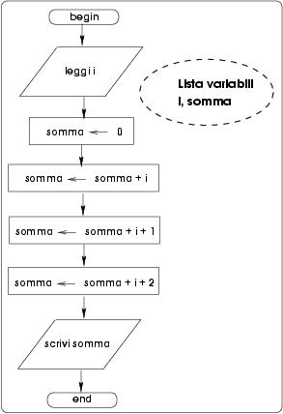
Gli algoritmi iterativi − 1
Problema: Calcolare la somma di tre interi consecutivi
Note:
  La variabile somma è un contenitore di somme parziali, finché non si ottiene la somma totale richiesta
  La soluzione del problema viene raggiunta eseguendo azioni simili per un numero opportuno di volte

Slide 30
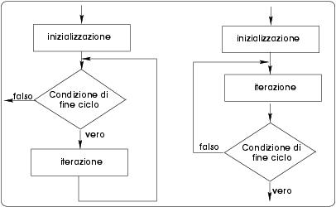
Gli algoritmi iterativi − 2
Il ciclo o loop è uno schema di flusso per descrivere, in modo conciso, situazioni in cui un gruppo di operazioni deve essere ripetuto più volte
La condizione di fine ciclo viene verificata ogni volta che si esegue il ciclo; se la condizione assume valore vero (falso), le istruzioni vengono reiterate, altrimenti si esce dal ciclo
La condizione di fine ciclo può essere verificata prima o dopo l’esecuzione dell’iterazione
Le istruzioni di inizializzazione assegnano valori iniziali ad alcune variabili (almeno a quella che controlla la condizione di fine ciclo)
Ciclo con controllo in testa
Ciclo con controllo in coda

Slide 31
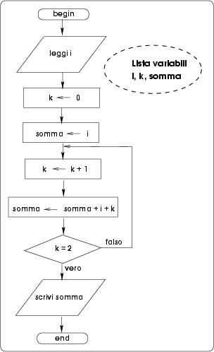
Gli algoritmi iterativi − 3
Problema: Calcolare la somma di tre interi consecutivi
Note:
  La fase di inizializzazione riguarda la somma e l’indice del ciclo
  Il controllo di fine ciclo viene effettuato in coda

Slide 32
Gli algoritmi iterativi − 4
Un ciclo è definito quando è noto a priori quante volte deve essere eseguito; un ciclo definito è detto anche enumerativo
Un contatore del ciclo tiene memoria di quante iterazioni sono state effettuate; può essere utilizzato in due modi:
  incremento del contatore: il contatore viene inizializzato ad un valore minimo (ad es. 0 o 1) e incrementato ad ogni esecuzione del ciclo; si esce dal ciclo quando il valore del contatore eguaglia il numero di iterazioni richieste
  decremento del contatore: il contatore viene inizializzato al numero di iterazioni richiesto e decrementato di uno ad ogni iterazione; si esce dal ciclo quando il valore del contatore raggiunge 0 (o 1)

Slide 33
Gli algoritmi iterativi − 5
Un ciclo è indefinito quando non è possibile conoscere a priori quante volte verrà eseguito
La condizione di fine ciclo controlla il valore di una o più variabili modificate da istruzioni che fanno parte dell’iterazione
Comunque, un ciclo deve essere eseguito un numero finito di volte, cioè si deve sempre verificare la terminazione dell’esecuzione del ciclo

Slide 34
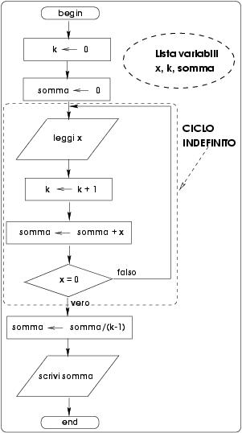
Gli algoritmi iterativi − 6
Problema: Calcolo della media di un insieme di numeri; non è noto a priori quanti sono i numeri di cui deve essere calcolata la media
  I numeri vengono letti uno alla volta fino a che non si incontra un x=0, che segnala la fine dell’insieme

Slide 35
Gli algoritmi iterativi − 7
Problema: Calcolare il vettore somma di due vettori di uguale dimensione n
5
7
0
3
a(1)
a(2)
a(3)
a(4)
6
9
-1
5
b(1)
b(2)
b(3)
b(4)
11
16
-1
8
c(1)
c(2)
c(3)
c(4)

Slide 36
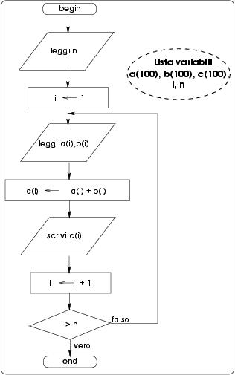
Gli algoritmi iterativi − 8
L’utilità dei vettori consiste nel poter usare la tecnica iterativa in modo da effettuare la stessa operazione su tutti gli elementi del vettore
Usando la variabile contatore di un ciclo come indice degli elementi di un vettore è possibile considerarli tutti, uno alla volta, ed eseguire su di essi l’operazione desiderata

Slide 37
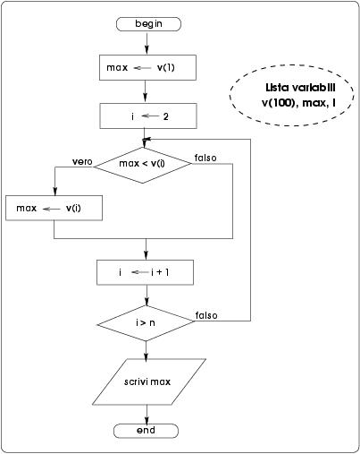
Gli algoritmi iterativi − 9
Problema: Calcolo del massimo elemento di un vettore

Slide 38
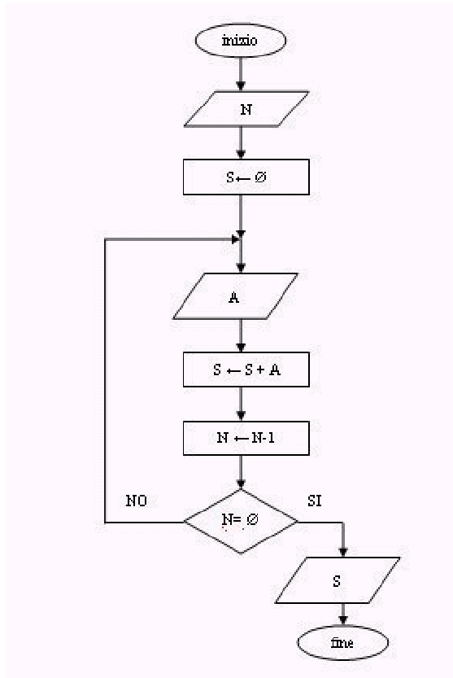
Ancora esempi…
Problema: Somma di una sequenza di numeri
  Indicando con a_{i} il generico elemento da sommare, la formula generale è
  S = a₁+ a₂ +…+ a_{n}
  La variabile n conta quante volte si ripete l’iterazione: n viene decrementata di 1 ad ogni iterazione ed il ciclo termina quando n vale 0
  La variabile A è usata per l’input degli a_{i}, S per le somme parziali e totale

Slide 39
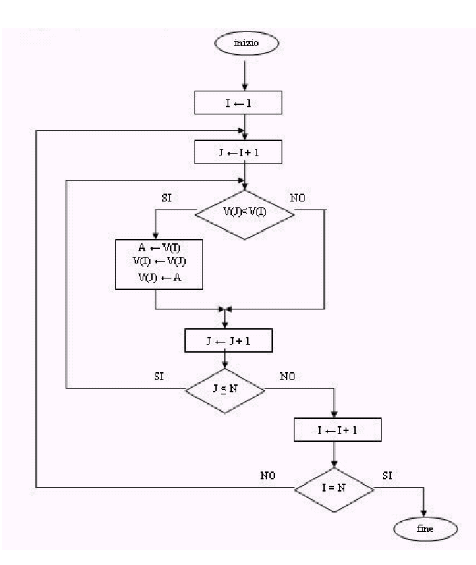
Ancora esempi…
Problema: Ordinamento per scambio di una sequenza di numeri (crescente)
  Indicando con a_{i} i valori da ordinare, si deve ottenere
  a₁<a₂<a₃<…<a_{n−1}<a_{n}
  Si applica l’algoritmo di ricerca del minimo su tutti gli elementi del vettore e si sposta il minimo in prima posizione
  Si procede analogamente sui rimanenti n−1 elementi, n−2 elementi, etc.

Slide 40
Gli algoritmi ricorsivi − 1
Un algoritmo si dice ricorsivo quando è definito in termini di se stesso, cioè quando una sua istruzione richiede una nuova esecuzione dell’algoritmo stesso
La definizione ricorsiva di un algoritmo è suddivisa in due parti:
  la base della ricorsione, che stabilisce le condizioni iniziali, cioè il risultato che si ottiene per i dati iniziali (in generale per 0 e/o 1)
  la regola di ricorsione, che definisce il risultato per un valore n, diverso dal valore (/i) iniziale per mezzo di un’espressione nella quale si richiede il risultato dell’algoritmo calcolato per n−1

Slide 41
Gli algoritmi ricorsivi − 2
Esempio: Prodotto di numeri interi
Secondo la definizione ricorsiva si ha:
3 × 2 = 3 × 1 + 3 = 3 × 0 + 3 + 3 = 0 + 3 + 3 = 6
L’esecuzione di un algoritmo ricorsivo termina sempre: la regola di ricorsione prevede nuove esecuzioni su dati decrescenti, fino ad ottenere i dati di inizio ricorsione
{
0 se b=0 (base della ricorsione)
a×b =
a×(b−1)+a se b≠0 (regola di ricorsione)

Slide 42
Gli algoritmi ricorsivi − 3
Esempio: Calcolo del fattoriale di un numero intero
  Il fattoriale di n è il prodotto di tutti gli interi da 1 ad n, cioè
  n! = n × (n−1) × (n−2) ×…× 2 × 1
  Per definizione, 0! = 1
begin fattoriale(n)
if n = 0
then r ← 1
else r ← n × fattoriale(n−1)
endif
end

Slide 43

Esercizio − 1
La successione di Fibonacci
  Leonardo Pisano, detto Fibonacci, pose il seguente quesito:
    Una coppia di conigli giovani impiega una unità di tempo a diventare adulta; una coppia adulta impiega una unità di tempo a riprodursi e generare un’altra coppia di conigli (chiaramente giovani); i conigli non muoiono mai
    Quante coppie di conigli abbiamo al tempo t generico se al tempo t=0 non abbiamo conigli e al tempo t=1 abbiamo una coppia di giovani conigli?

Slide 44

Esercizio − 2
t=0
t=1
t=2
t=3
t=4
…
?
…
…
t=N

Slide 45
Esercizio − 3
La successione di Fibonacci
  Il calcolo di F_{n} (numero di coppie di conigli), per qualsiasi tempo t, genera la successione dei numeri di Fibonacci
  La relazione di ricorsione è
  F₀=0, F₁=1,
  F_{n} = F_{n−1} + F_{n−2}

Slide 46
Considerazioni finali − 1
Attenzione alla scelta di un “buon” algoritmo…
  Due algoritmi si dicono equivalenti quando:
    hanno lo stesso dominio di ingresso
    hanno lo stesso dominio di uscita
    in corrispondenza degli stessi valori nel dominio di ingresso producono gli stessi valori nel dominio di uscita
  Due algoritmi equivalenti forniscono lo stesso risultato, ma possono avere diversa efficienza e possono essere profondamente diversi

Slide 47
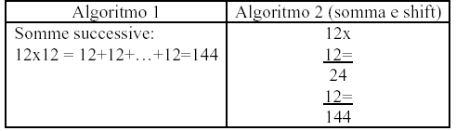
Considerazioni finali − 2
Un esempio di due algoritmi equivalenti, ma con diversa efficienza, per la moltiplicazione fra interi è…

Slide 48
Considerazioni finali − 3
Esistono problemi che non possono essere risolti tramite un calcolatore elettronico perché…
  …la soluzione del problema non esiste
  …la soluzione del problema richiederebbe un tempo di calcolo eccessivo (anche infinito)
  …la natura del problema è percettiva e/o la soluzione del problema è “soggettiva”

Slide 49
Considerazioni finali − 4
Un esempio di problema indecidibile, tale cioè che non esista alcun algoritmo capace di risolverlo, è il problema decisionale della terminazione :
Dato un algoritmo B ed i suoi dati D, stabilire se la computazione B(D) termina
In questo caso, infatti, non esiste un algoritmo A, che accettata una qualsiasi coppia B, D come dato in ingresso, stabilisca sempre in tempo finito se B(D) termina o meno
Nota: A non può semplicemente consistere nel comandare l’esecuzione B(D) e controllarne il comportamento, poiché, se tale esecuzione non terminasse, A non risponderebbe in tempo finito

Slide 50
Considerazioni finali − 5
Un esempio di problema la cui soluzione richiederebbe un tempo infinito consiste nello stabilire se, data una funzione intera f, f (x) è costante per ogni valore di x
Infine, un esempio di problema la cui soluzione è soggettiva è rappresentato dalla scelta, dato un insieme di immagini di paesaggi, del paesaggio più rilassante

Slide 51
Esercizi
Formalizzare l’algoritmo, attraverso diagramma a blocchi, per risolvere i problemi:
  Siano dati in input due vettori di interi, a e b, di dimensione n (in input). Si calcoli la somma incrociata degli elementi a(1)+b(n), a(2)+b(n−1), etc., la si memorizzi nel vettore c, e lo si stampi.
  Siano dati in input un vettore v₁ di interi (di dimensione n, in input) ed un intero k. Si determini l’elemento di v₁ più prossimo a k, e lo si stampi assieme all’indice corrispondente.
  Dato l’insieme dei risultati d’esame (nell’intervallo da 0 a 100) di n studenti, contare il numero di studenti che hanno superato la prova, sapendo che l’esame si intende superato con un voto maggiore o uguale a 50.

